Slide 1





商业模式宣讲招商及公司推介
关于直销分销招商、消费商、电子商务、互联网+等商业概念宣讲公司推介
代用名
2018/12
这里输入您的公司/机构名称

Slide 2

前言
互联网科技日新月异，技术的发展正在颠覆和改变我们的生活。
10年前，马云创办淘宝；
5年前，美团等网站瞬间突起；
1年前，微商、嘀嘀打车改变人们消费习惯。
互联网正在悄然改变着人们的生活，也在酝酿着“消费关系”的大变革。
你错过了淘宝、错过了微商，是否还要错过这一轮新的风口？

Slide 3




商业模式
——商业模式介绍
会员权益
——您能得到什么权益
公司优势
——我们有什么优势
发展规划
——发展目标前景展望

Slide 4

Part 1
商 业 模 式
互联网+写入政府工作报告
互联网+影响生产消费方式
什么是“消费商”？
理论基础
消费商特点
产生的背景
与传统商比较

Slide 5


“互联网+”写进政府报告
2015年，互联网领域，最为热门的，无疑是克强总理在其政府工作报告中提出的“互联网+”计划。
什么是“互联网+”?
“互联网+” “互联网+各个传统行业”，利用信息通信技术以及互联网平台，将互联网与传统行业深度融合，创造新的发展生态。
如：传统集市+互联网有了淘宝，传统百货卖场+互联网有了京东，传统银行+互联网有了支付宝，传统交通+互联网有了滴滴打车……等。

Slide 6

互联网+影响着生产消费模式
每个人都是消费者
不管您从事什么职业，您都必须从超市、百货商店等地方购买一些家庭必需品。
很显然，您得到您所需要的商品，而商家得到利润。
消费者创造了人类的财富，而世界上绝大多数的消费者被挡在财富分配的大门之外。
有没有一种商业可以让消费者也可以参与这些生活日用品的分销渠道中来，从而参与分配其中的利润？
某某商务科技有限公司

Slide 7

什么是消费商？
消费商
顾名思义，即经营消费和消费群的商业人士。
在中国最初是由两位著名经济学家刘茂才、庞博夫提出；在国外有一个相似的概念，翻译到中国叫“生产消费商”(Prosumer)，既是生产商又是消费者。
消费商概念源于美国，发展已几十年。近几年随着“互联网+” 得以迅速普及。
当消费者改变固有思维，进入到一些优惠的消费管道，并能找到更多不同领域的消费者，进行整合，而成为某一管道的消费领袖，即可享受到商品的利润分配。
近几年微信大当其道，微信分散式，消费式“营消”群体应运而生，带动“消费商”的新模式发展形成，并迅速彰显影响力。
某某商务科技有限公司

Slide 8
什么是消费商？
“互联网+” 已经影响，融合了众多领域，如在线金融、在线旅游、在线新媒体等。在以往传统的消费市场领域里，通常只有经营者才能够赢取利润，消费者仅仅只是花钱消费。
经营者
消费者
传统的消费模式
在互联网+的产业大背景下，传统的生产和消费方式进行着深刻的变化与发展。经营者不再大包大揽，不再独享商品利润的高高在上，而消费者也不再仅仅是单纯对商品的选择与被动接受，消费者正突破传统逐步演变成为“消费商”。
消费商
消费商
消费商消费模式
某某商务科技有限公司

Slide 9

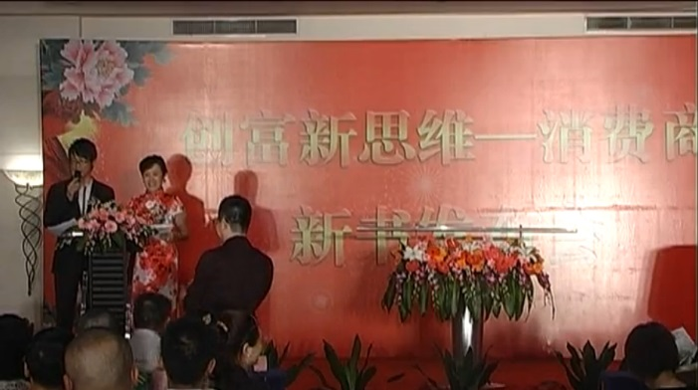
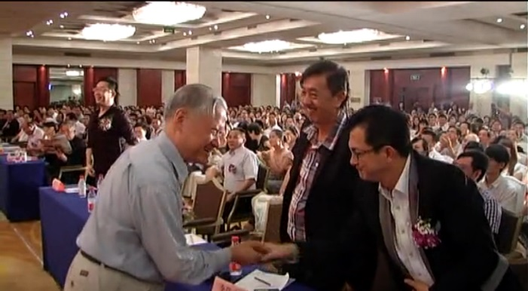
消费商的理论基础
2012年6月19日下午2点，由庞博夫、刘茂才所著《创富新思维-消费商》新书发布会在成都凯宾斯基酒店五楼国际会议厅隆重举行，新闻媒体及各界嘉宾共1200多人出席了活动。在发布会现场，两位作者都得到了现场读者的热烈追捧。在现场，庞博夫先生详细阐述了消费商和传统上的区别，为消费商理论奠定了学术基础。
刘茂才我国著名经济学家，原四川省社会科学院院长；庞博夫是清华大学客座教授，国际消费商联合会发起人。这次发布的新书《消费商》是由两位共同创作的。
某某商务科技有限公司

Slide 10

消费商的特点
消费商首先也是一个商业主体，作为一个全新的商业主体，一定有着他独特之处。
花本来就该花的钱，赚本来赚不到的钱
不需要大投资，没有员工也不需要管理，是零风险的一个商业主体
（省钱+赚钱）机会的传播者，不负责具体的经营
可以是第一职业，也可以是第二职业。
让消费者也参与了利润分配，让更多人成为消费商，分配更加合理。
销售的关键主体，优越于原来的店铺，是互联网时代的最佳互补。
某某商务科技有限公司

Slide 11
“消费商”产生的背景
1
2
市场增长乏力
消费体验不佳
当前，国内生产和经营者普遍感受不佳，商品严重过剩，消费乏力。庞大的消费市场遇到瓶颈，市场急需一个新的动力素带来改变和繁荣。
消费者面对参差不齐的商品品质和虚高价格，即便时刻保持警惕，还难以得到舒心的消费体验。
某某商务科技有限公司

Slide 12
“消费商”产生是发展的必然
核心
双方
具有超前眼光和能力的消费者，必然把自己周围的各领域消费者组织起来，一方面促进提升原本的需求消费，同时也带领他们进入到生产商的利润分配环节。
共赢
地位
分散化，个体式的消费虽然群体庞大，但是却没有得到应有的市场地位，这驱使个体消费者重新获得市场核心地位。
生产商省去层层中间环节和巨大的营销推广费用，消费者也因组织消费而从中获利。两者达到共赢，而旧有的中间商利益趋分，被迫转型。
意见
领袖
这是一场浩大的消费模式的变革！消费商革了传统消费模式的命！具有鹰一般敏锐眼力的行业者必然采取鹰一般的速度运筹先机。未来中产阶级的主力中一定众多个他们的身影！
某某商务科技有限公司

Slide 13
消费商与传统商
传统商
消费商
传统经销商；
直销模式的直销商；
电子商务时代的网商；
……
随时代不同产生不同形式的传统商，经销商很显然是经营市场的人，需要大资金运作。
投资时间学习全新的商业概念以及使用自己本来就需要的产品；
同时把使用产品的感受体会、效果以及由此而引发的商业机会分享给更多的人，不需要运作资金。
直销公司的经营者并不都是属于消费商，大部分直销公司的经营者属于以产品销售为导向的直销商。而只有引入消费商模式以生产消费者为导向的电子商务公司（包括直销公司）的经营者才属于真正意义的消费商。消费商既是消费者，同时也是经营者。
注意
某某商务科技有限公司

Slide 14
Part 2
会 员 权 益
我们的目标
消费商模式
分红模式
会员权益
其他专属权益

Slide 15

加入我们
实现你自己的创业梦想!
某某商务科技有限公司

Slide 16

我们的目标
我们着力于解决五个问题：
战略
你想干什么?
定位
你是谁?
目标
你的结果?
分析
你的优劣势?
行动
你如何干?
某某商务科技有限公司

Slide 17
消费商模式
从消费者到消费商
O2O
F2C
会员制
未来商品经济的主流模式
某某商务科技有限公司

Slide 18
分红分的是什么钱？
省代
总代
+20%
+20%
市代
+20%
+20%
广告
商超
分红
+20%
+20%
厂家
省掉所有中转环节
消费者
加入我们 一步到位
某某商务科技有限公司

Slide 19
分红示意图
1
会员李四
2
3
4
5
6
7
20元X2
8
9
10
11
12
3
14
15
20元X4
16
17
18
19
20
21
22
23
24
25
26
27
28
29
30
31
20元X8
会员分红：40+80+160=320元
某某商务科技有限公司

Slide 20
会员提成系统
零售单数达到200单的时候，会员可获得累积63000元的奖金收益；
超过200单， 每40单可另外获得18000元奖金收益（见下表）：
奖金
+18000元
奖金
+18000元
奖金
+15000元
奖金
+12000元
奖金+9000元
奖金
+6000元
奖金3000元
20单
40单
80单
120单
160单
200单
每增加40单
某某商务科技有限公司

Slide 21
三级分红模式
10%+3%
直接推荐的店铺
推荐
2%/每店
二代推荐店铺A
二代推荐店铺B
……
推荐
1%/每店
三代推荐店铺A
……
举例说明
年度直推服务站10家*10万=100万*10%=10万
年度直推专营店5家30万=150万*10%=15万
年度直推旗舰店1家88万*10%=8.8万
某某商务科技有限公司

Slide 22

其他专属权益
交纳品牌管理费，享受以下福利支持:
管理费：1万元
产品福利：价值2万元人民币产品若干；
管理支持：公司专家团队年度专场服务1次。
服务站
管理费：3万元
产品福利：价值6万元人民币产品若干；
管理支持：公司专家团队年度专场服务2次。
专营店
管理费：5万元
产品福利：价值11万元人民币产品若干；
管理支持：公司专家团队年度专场服务3次。
旗舰店
某某商务科技有限公司

Slide 23
Part 3
公 司 优 势
经营原则
产品体系
品项分类
六大优势
终端优势

Slide 24
经营原则
破除快速致富的迷思,制定行之有效的目标计划，沉淀——出口碑——转介绍——升级
朝高度专业，高度附加值方向发展。机构设置有培训部，有上商学院，营销中心，推广活动中心。
四大经营原则
持续不断的创造经营,不断创新,不断进取，服务，流程，模式，技术，环境，人员，项目
没有找出店铺在市场区隔定位，90%的加盟系统缺乏市场区隔概念，大众化，小众化，精准化，人群化，功能化……
某某商务科技有限公司

Slide 25
产品体系
基础调理
生境调理
免疫细胞存储
调节免疫体系
常规体检
亚健康改善
功能医学检测
预防检测体系
四大产品体系
细胞干预体系
器官靶向
毒素检测
基因检测
全方位
健康管理体系
肿瘤预防改善
功能干预
身心调养
远程健康监控
某某商务科技有限公司

Slide 26
品项分类
中医药保健排毒产品
1
皮肤保养光电项目
9
2
营养微量元素产品
疾病预防康复中心
8
品项管理分类
3
日化生活起居产品
GET肿瘤靶向防癌治疗
7
4
家庭五谷杂粮产品
基因检测、毒素检测项目
6
5
时尚微整手术项目
某某商务科技有限公司

Slide 27

六大优势
六大优势
强力吸粉：
1
扫描二维码即可免费送咖啡，让用户主动成为我们的粉丝，互动并留下微信号！用户三步获取咖啡。扫一扫，关注，发指令。
强大的商业广告平台：
2
配备47寸屏幕的咖啡机，拥有滚动播放视频广告和海报的能力，同时，可配备触摸功能，直接与商家活动对接！
3
时尚的引导者：
产品带微信支付功能，提升逼格的同时让买单高效快捷。

Slide 28



互动性：
4
产品可做到免费喝咖啡，触摸式体验，摇一摇周边的商业活动，与周边的用户互玩游戏等，有目前任何一款公共咖啡机无法比拟的互动性。
摇一摇：
5
亲，想知道怎么样用微信摇周边吗？微咖都已经实现了！
6
自动化管理：
没有水，没有原料，没有杯子都有预警系统，自动发信息到管理者手机上；每天的粉丝量，销售量，都可以在后台查询！
某某商务科技有限公司

Slide 29
分销优势
最佳工具流：
1）商城产品的演示
2）商城产品的体验装
3）商城产品的特惠积分
最佳系统人脉：
1）异业联盟
2）企业定期沙龙会议
3）私人精品超市
4）社区活动区域
吃
护
用
最佳宣传人脉：
1）关注服务号
2）微信朋友圈
3）口碑宣传圈
最佳亲密人脉：
1）家人聚会
2）朋友聚会
3）高档聚会
住
行
店铺功能
最佳信任人脉：
1）五清特色排毒营
2）养生公益大讲堂
3）养生知识手册发放
食
衣
最佳成功人脉：
1）店铺沙龙会议
2）系统招商会议
3）系统宣传会议
4）企业大型会议
某某商务科技有限公司

Slide 30
Part 4
发 展 规 划

Slide 31








跨界整合
跨界整合—生态平台
阐释一种全新的营销思维！
某某商务科技有限公司

Slide 32
扩张计划
1
2
3
服务站
专营店
旗舰店
社区服务站投资10万
区（县）专营店投资30万
地（市）旗舰店投资88万
品牌管理费 1万
品牌管理费 3万
品牌管理费 5万
10000家
2000家
800家
某某商务科技有限公司

Slide 33

会员发展计划
注册会员系统财富收益：店铺与会员系统互利互赢，人脉就是财富
店铺可以免费获得会员系统增值：
1
服务站注册会员可获得5%注册补贴；
2
专营店注册会员可获得6%注册补贴 ；
3
旗舰店注册会员可获得8%注册补贴；
举例说明
年度会员注册达到50万，注册费收益2.5万
年度会员注册达到100万，注册费收益5万
月度会员注册达到10万，注册费收益5000元
年度会员注册达到100万，注册费收益5万
属地会员注册收益：30家*服务站3%=9万
某某商务科技有限公司

Slide 34

梦想目标
错过了十年前的淘宝，错过了三年前的微商
你是否还会错过2016年的消费商？
如今有先进之明的消费者已经提前进入消费商行列
未来，人人都是消费商
“消费商”新型的消费者参与商品利润分配的泛商业模式即将席卷未来人们的生活！
某某商务科技有限公司

Slide 35


北京某某某某发展有限公司
公司地址：北京市某某路XX号某某大厦7楼
电话：010-8888888
传真：010-8888889
E-Mail：address@163.com
网址：www.adress.com
全国服务热线：4008888888
扫描关注微信公众号

Slide 36
备用图标

Slide 37
感谢聆听
代用名
2018/12
这里输入您的公司/机构名称

